Slide 1
2D 게임프로그래밍 2차 발표
2018182011 김호준

Slide 2
프로젝트 개발 진행 상황
주차 |  |  | 진행률
1주 | 계획 | 리소스 수집
 | 결과 | 소리를 제외한 리소스 수집 완료 | 95%
2주 | 계획 | 맵 구현
 | 결과 | 맵 구현 완료 | 100%
3주 | 계획 | 캐릭터 기본 구현
 | 결과 | 캐릭터의 이동, 점프 구현 완료 | 100%
4주 | 계획 | 캐릭터에게 능력 부여
 | 결과 | 캐릭터의 성장과 파이어플라워 마리오 공격 모션 완료 아이템들의 애니매이션 구현x | 50%
5주 | 계획 | 적 AI 기본 구현
6주 | 계획 | 캐릭터와 적 충돌처리
7주 | 계획 | 맵이나 적 AI 추가 구현
8주 | 계획 | 사운드
9주 | 계획 | 시작 종료 난이도 밸런스 조정
10주 | 계획 | 마무리

Slide 3
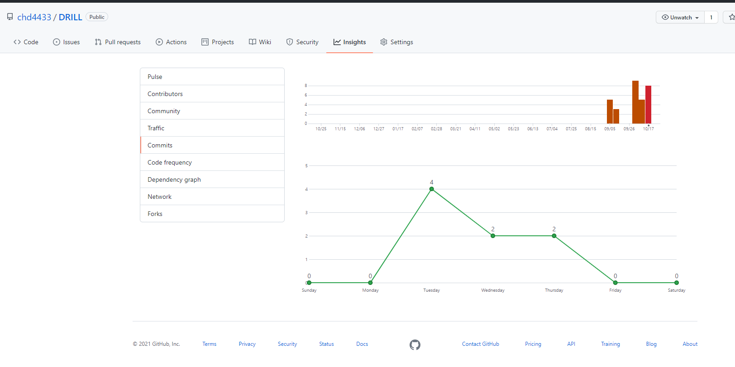
4,5,7,13,15 1번
19일 2번 21일 2번 22일 1번

